Slide 1

Design Thinking: Test (Part 2)
Gold - Chapter 5 - Topic 4

Slide 2


Training For Facilitator Rules
Always turn on the webcam
Enthusiastic in class “raise hand” for ask/give opinion
Give appreciation to others “say thank you” or “reaction”
Join online class 10 menit before
Make sure the internet network is stable
Mute microphones when not needed
Well prepared before class
BINAR ACADEMY
BINAR ACADEMY

Slide 3

Selamat datang di Chapter 5 Topic 4 online course UI/UX Research/Design dari Binar Academy!

Slide 4

Pengantar
Sampai mana kita kemarin? Pada topik bagian 2 ini, kita akan membahas:
Usability testing
Memilih populasi dan sampel
Menghindari bias
Menganalisa hasil testing

Slide 5

Usability testing
Nah, pada materi kemarin sekilas kita sudah berkenalan terkait usability testing. Kali ini, kita akan mempelajari operasionalisasi dari metode tersebut. Udah nggak sabar, kan?
Yuk langsung aja ~

Slide 6

Usability testing
Kenapa kita perlu melakukan usability testing?
Sebenarnya, usability testing itu punya tujuan yang berbeda-beda, tergantung tujuan riset yang sedang dilakukan. Nah, berikut adalah 3 tujuan yang paling sering dilakukan:
Untuk mengidentifikasi masalah dalam UI desain yang telah dirancang
Untuk menemukan peluang dan kesempatan baru yang dapat diterapkan pada pengembangan produk
Untuk memahami lebih dalam bagaimana perilaku dan preferensi user yang menjadi target produk
Notes:
Photo by UX Indonesia on Unsplash

Slide 7

Usability testing
Bagaimana Usability Testing berperan di tengah proses pengembangan produk?
Seperti namanya, usability testing adalah teknik uji coba penggunaan produk yang membantu mengevaluasi rancangan produk dengan meminta potential user mencoba produk secara langsung baik itu website atau aplikasi.
Tujuannya, menemukan cara paling baik dan efektif untuk pengguna dalam menyelesaikan suatu aktivitas.
Notes:
Photo by UX Indonesia on Unsplash

Slide 8
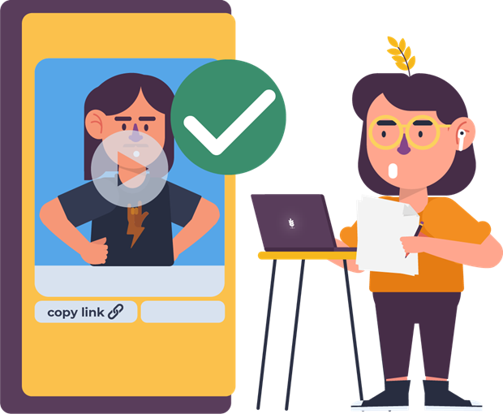
Usability testing
Proses ini juga dikenal sebagai UX testing atau pengujian pengalaman pengguna. Sehingga, ukuran seberapa “berguna” sebuah web atau aplikasi ditentukan dari percobaan pengguna mengakses produk tersebut.
Pengguna diminta mengamati dan memakai produk, sekaligus memberikan pendapat mereka selama proses berlangsung.
Notes:
Photo by UX Indonesia on Unsplash

Slide 9
Usability testing
Dengan usability testing, desainer bisa melihat apakah produk mereka sudah layak dan mengidentifikasi kendala-kendala yang mungkin muncul dalam produknya.
Usability testing biasanya dilakukan setelah prototype jadi, namun belum masuk ke dalam proses development akhir.
Notes:
Photo by UX Indonesia on Unsplash

Slide 10

Usability testing
Metode ini merupakan cara yang baik untuk mencari tahu lebih dalam tentang kebutuhan dan preferensi user dengan melihat reaksi mereka saat mereka menggunakan produk.
Selain itu, informasi yang dikumpulkan dapat digunakan bukan hanya untuk desain UX, tetapi pada tahap pengembangan produk lainnya.
Notes:
Photo by UX Indonesia on Unsplash

Slide 11
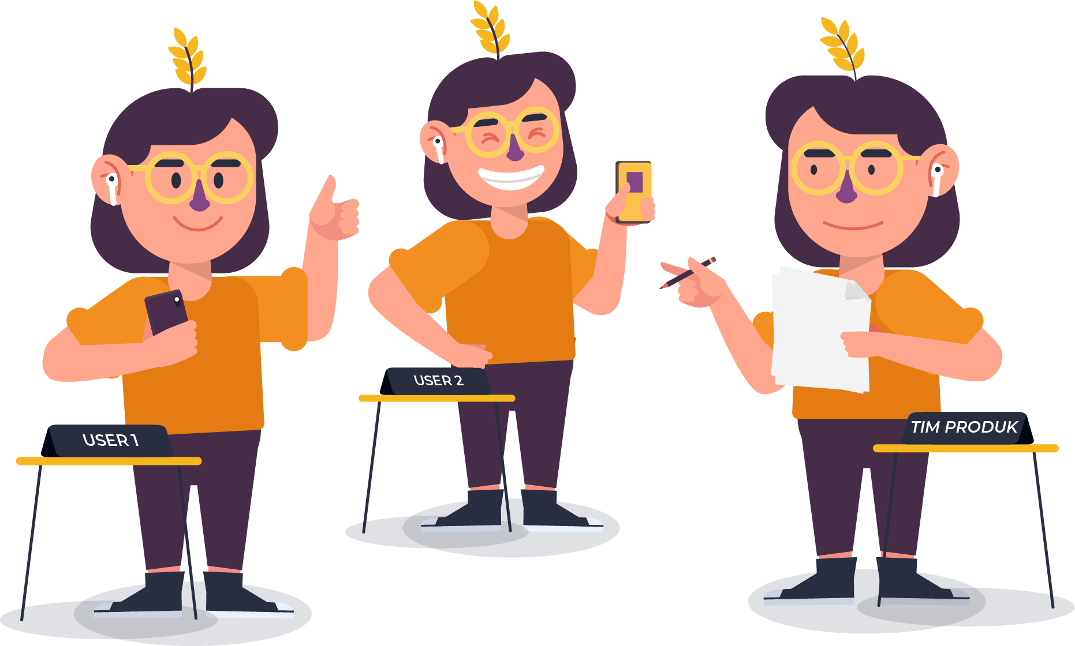
Usability testing
Dalam tahap pelaksanaan pengujiannya dilakukan dengan melibatkan user secara langsung. Biasanya, responden sebagai pengguna akan diminta untuk menyelesaikan suatu proses sambil diamati oleh seorang researcher.
Sehingga didapatkan permasalahan kegunaan berupa data kualitatif dan kuantitatif, serta menentukan kepuasan pengguna dengan produk tersebut.
Notes:
Photo by UX Indonesia on Unsplash

Slide 12
Usability testing
Usability testing bisa dilakukan pada prototipe maupun produk yang sudah jadi. Meski demikian, pengujian prototipe dianggap efisien, karena mengubah prototipe lebih murah daripada mengubah produk jadi.
Notes:
Photo by UX Indonesia on Unsplash

Slide 13

Usability testing
Oiya, ada sejumlah faktor yang dapat membedakan implementasi usability testing lho. Tapi, pada umumnya, proses ini bisa dipecah menjadi beberapa langkah. Apa aja ya kira-kira?
Yuk kita telusuri bersama ~
Notes:
Photo by UX Indonesia on Unsplash

Slide 14

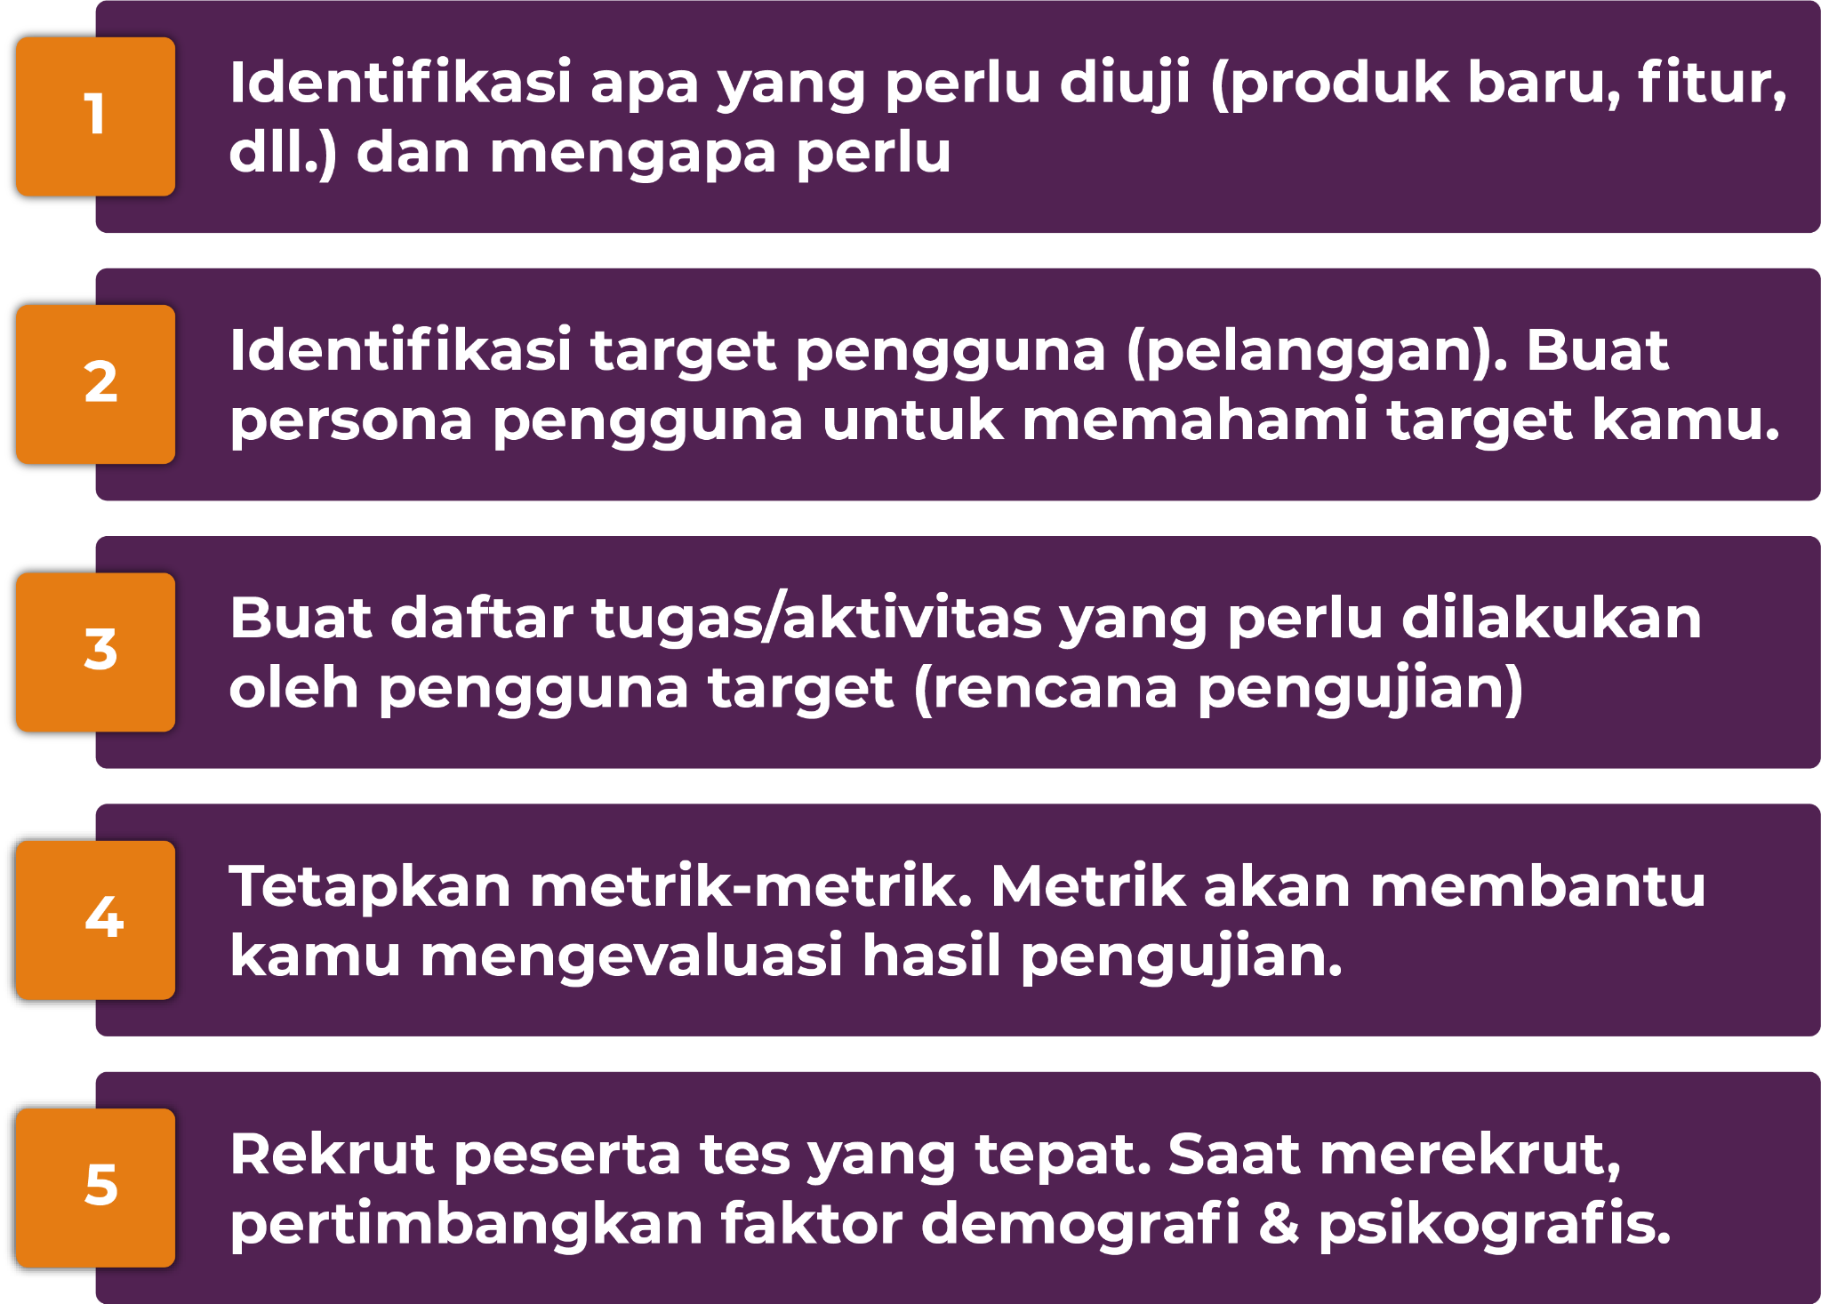
Usability testing
Contoh-contoh metrik: waktu untuk mengerjakan tugas, tingkat keberhasilan, goal fulfillment
Contoh faktor demografi pengguna: usia, tempat tinggal, pendapatan. Contoh faktor psikografis: kepribadian, nilai, pendapat, minat, dan gaya hidup
Notes:
Photo by Sigmund on Unsplash

Slide 15
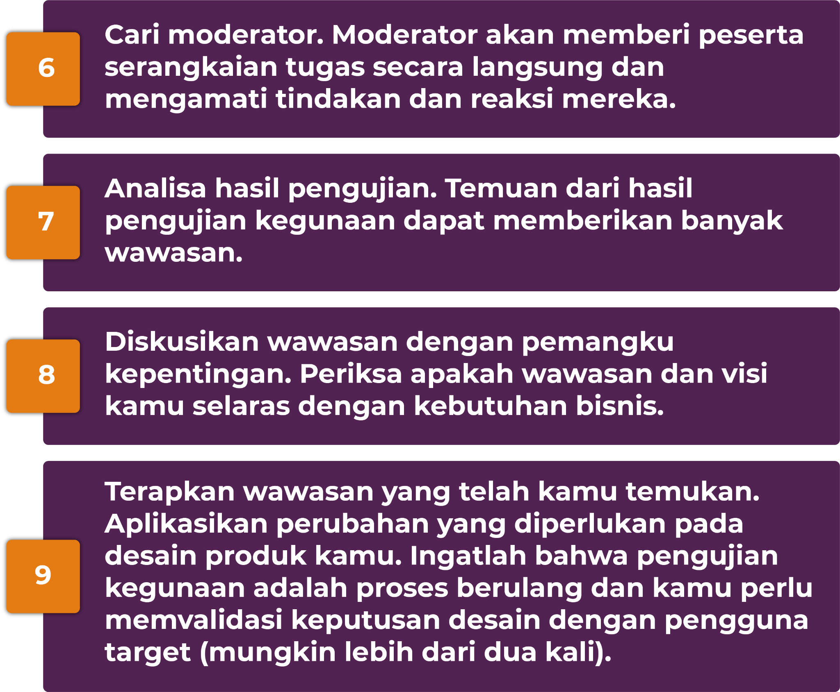
Usability testing
Notes:
Photo by Sigmund on Unsplash

Slide 16

Usability testing
Ada lima aspek usability juga nih yang perlu kita perhatikan:
Learnability
Seberapa mudahnya user dapat mencapai tugas saat penggunaan pertama.
Satisfaction
Seberapa menyenangkan proses penggunaan produk yang dialami user.
Notes:
Photo by UX Indonesia on Unsplash

Slide 17
Usability testing
Efficiency
Seberapa cepat dan mudah produk yang dibuat mampu menyelesaikan masalah user.
Memorability
Waktu yang diperlukan untuk paham cara penggunaan produk setelah tidak digunakan selama beberapa waktu.
Error
Jumlah kesalahan yang dialami atau dilakukan pengguna di dalam produk dan seberapa mudah mereka dapat belajar dari kesalahan ini.
Notes:
Photo by UX Indonesia on Unsplash

Slide 18

Usability testing
Ketika semua faktor tadi dipertimbangkan, produk digital akan mempunyai tingkat usability yang tinggi, yang artinya user bisa dengan mudah dan efektif menggunakannya.
Notes:
Photo by UX Indonesia on Unsplash

Slide 19
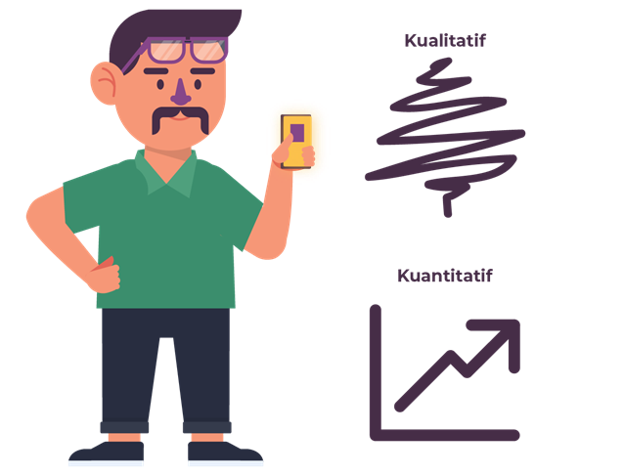
Usability testing
Usability testing ini ada dua jenis!
Usability testing kualitatif
Berfokus pada pengumpulan wawasan, temuan, dan anekdot tentang bagaimana orang menggunakan produk atau layanan.
Usability testing kualitatif adalah yang terbaik untuk menemukan masalah dalam pengalaman pengguna.
Notes:
Photo by UX Indonesia on Unsplash

Slide 20
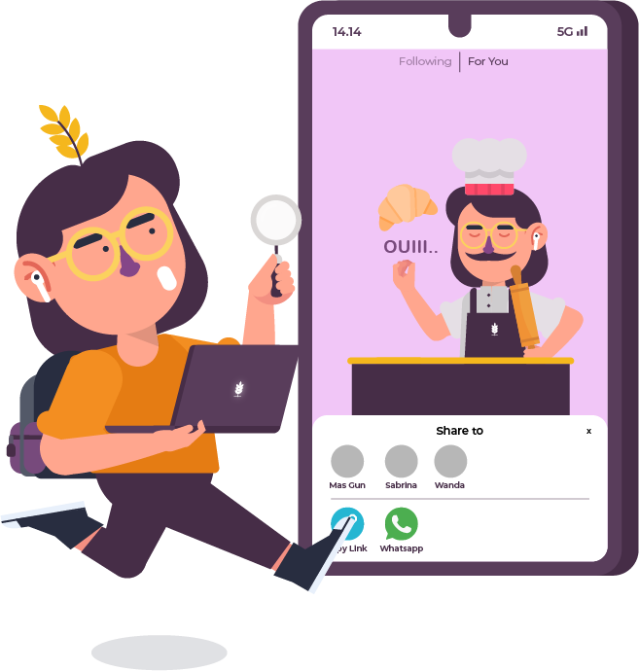
Usability testing
Kalau misalnya kita melakukan usability testing kualitatif terhadap aplikasi ticktack, kita bisa mendapatkan data kendala yang dialami user.
Contohnya:
“Wah, kualitas videonya pada pecah-pecah nih!”
“Ini volume musiknya nggak bisa lebih keras ya? Gak kedengeran pas mau joget 🙃 “
... dan lain sebagainya!
Notes:
Photo by UX Indonesia on Unsplash

Slide 21
Usability testing
Usability testing kuantitatif
Berfokus pada pengumpulan metrik (pengukuran berbasis angka) yang menggambarkan pengalaman user.
Dua metrik yang paling sering dikumpulkan adalah keberhasilan dalam melakukan sebuah task dan waktu yang dilalui untuk menyelesaikan sebuah task.
Notes:
Photo by UX Indonesia on Unsplash

Slide 22

Usability testing
Kalau usability testing kuantitatif, lagi-lagi adalah soal data yang bisa diukur dengan angka.
Misalnya, kita minta user untuk mengedit video yang mau diunggah lewat fitur video editor bawaan aplikasi.
Notes:
Photo by UX Indonesia on Unsplash

Slide 23

Usability testing
Selama proses itu, kita mengukur berapa lama waktu yang mereka butuhkan dari awal mengedit sampai videonya berhasil diunggah.
Dari situ, kita bisa menilai apakah fitur video editornya sudah cukup praktis digunakan atau belum oleh pengguna~
Simpel kan?
Notes:
Photo by UX Indonesia on Unsplash

Slide 24

Usability testing
Best Practices dalam usability testing
Selain digunakan saat membuat desain, best practices juga diterapkan saat fase testing. Masih ingat kan apa itu best practices?
Notes:
Photo by Estúdio Bloom on Unsplash

Slide 25
Usability testing
Best practices adalah koleksi prosedur dan anjuran yang ditetapkan sebagai yang benar atau paling efektif.
Mari kita telusuri beberapa praktik terbaik saat melakukan pengujian kegunaan.
Notes:
Photo by Estúdio Bloom on Unsplash

Slide 26
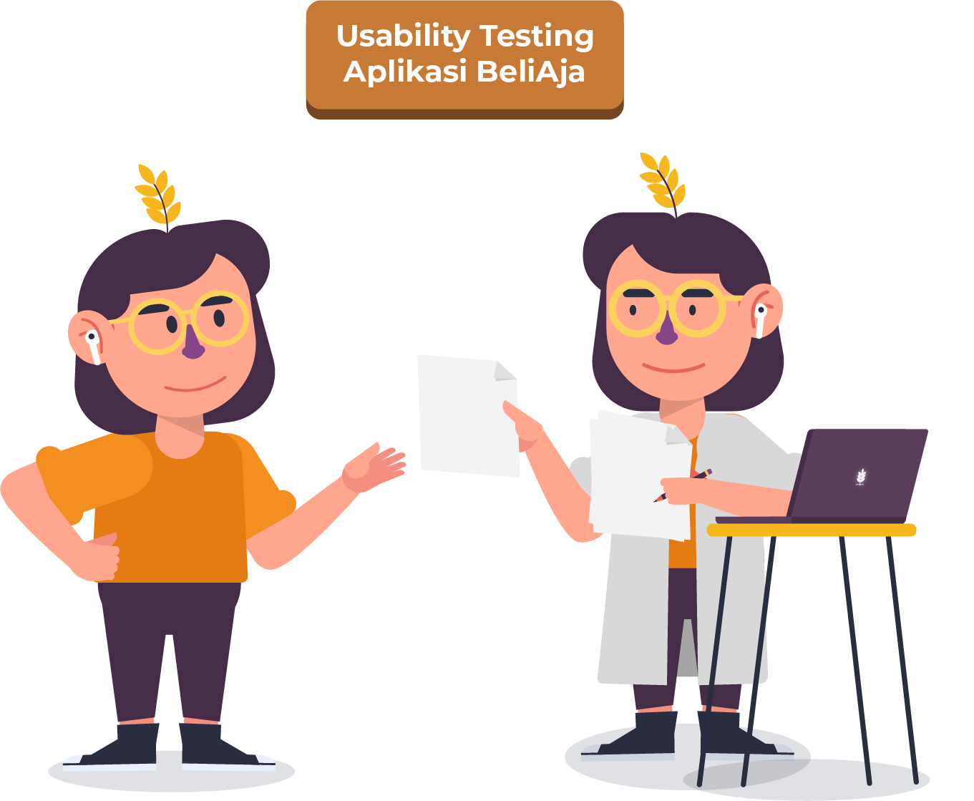
Usability testing
1) Rancang tugas dengan baik
Buat serangkaian tugas yang perlu dikerjakan oleh peserta tes sejelas dan serealistis mungkin. Tugas harus dibuat berdasarkan skenario nyata interaksi pengguna dengan produk.
Misalnya, untuk situs web e-commerce, kamu bisa menugaskan mereka untuk memasukkan beberapa produk tertentu ke dalam sebuah keranjang belanja.
Notes:
Photo by Glenn Carstens-Peters on Unsplash

Slide 27
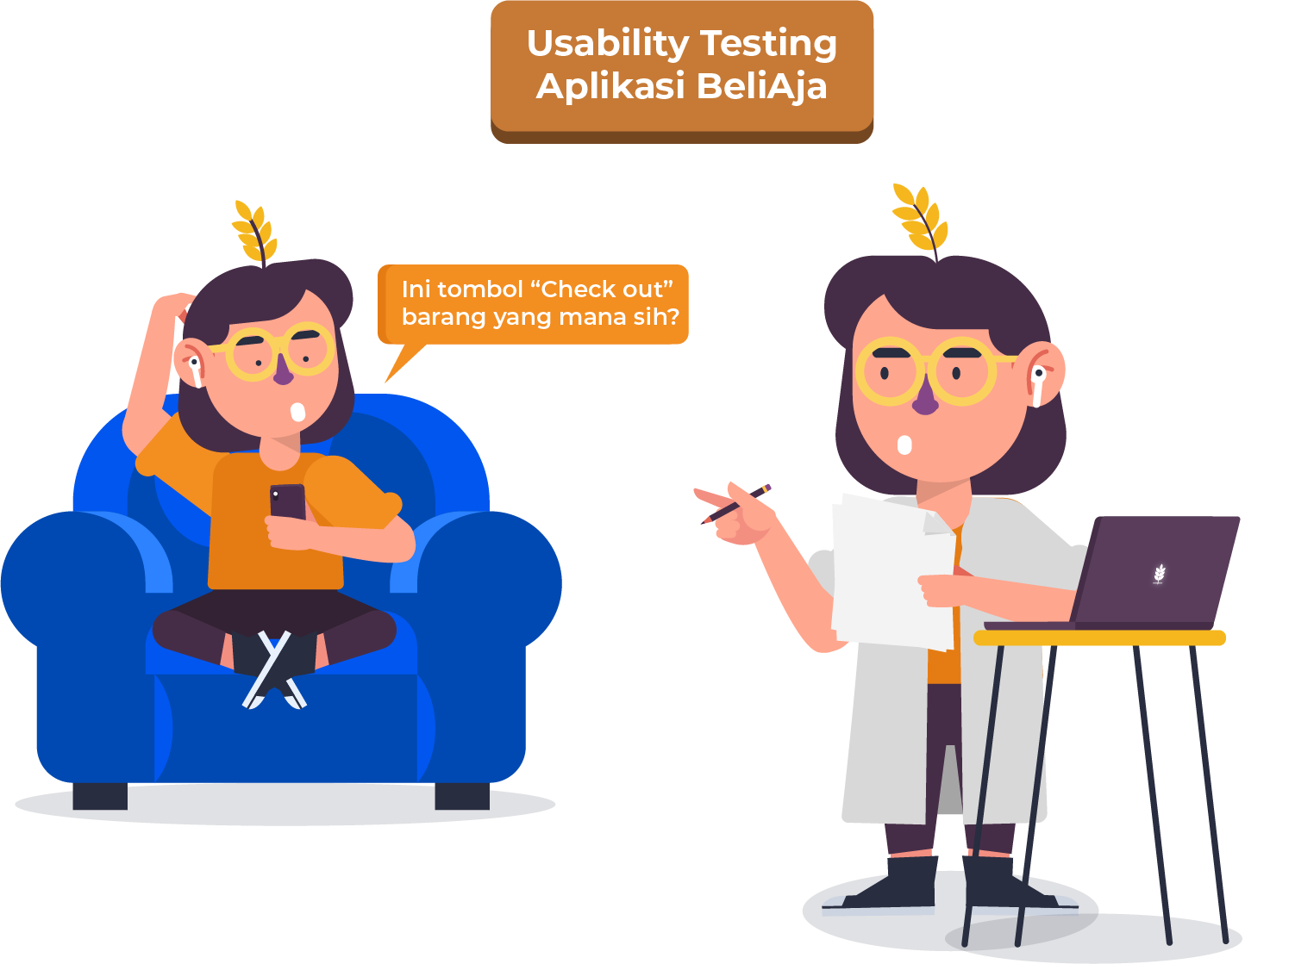
Usability testing
Pada saat pengujian, kamu ataupun moderator tidak perlu mengarahkan pengguna dan usahakan untuk tidak mempengaruhi perilaku alami mereka.
Di titik inilah kamu mungkin akan melihat kesulitan atau tantangan yang dialami oleh peserta.
Notes:
Photo by Glenn Carstens-Peters on Unsplash

Slide 28

Usability testing
Contoh lainnya, saat menguji alur pembelian produk di situs web e-commerce, kamu tidak perlu memberitahu peserta terkait apa yang harus dilakukan untuk menemukan produk tertentu.
Notes:
Photo by Glenn Carstens-Peters on Unsplash

Slide 29
Usability testing
Selain itu, cobalah rekam proses interaksi pengguna dengan produk menggunakan aplikasi, misalnya HotJar yang mengidentifikasi titik mana saja pengguna menghadapi kesulitan.
Sehingga kamu bisa meninjau ulang prosesnya setelah pengujian berakhir.
Notes:
Photo by Glenn Carstens-Peters on Unsplash

Slide 30

Usability testing
2) Libatkan tim desain saat pengujian
Mengapa? Dengan melibatkan seluruh atau perwakilan tim desain, mereka bisa berempati dan mengamati secara langsung interaksi pengguna dengan produk, serta masalah apa saja yang dihadapi.
Keterlibatan tim desain akan lebih bermanfaat kedepannya daripada sekadar memberikan mereka laporan tentang masalah kegunaan yang pengguna alami.
Notes:
Photo by Jason Goodman on Unsplash

Slide 31
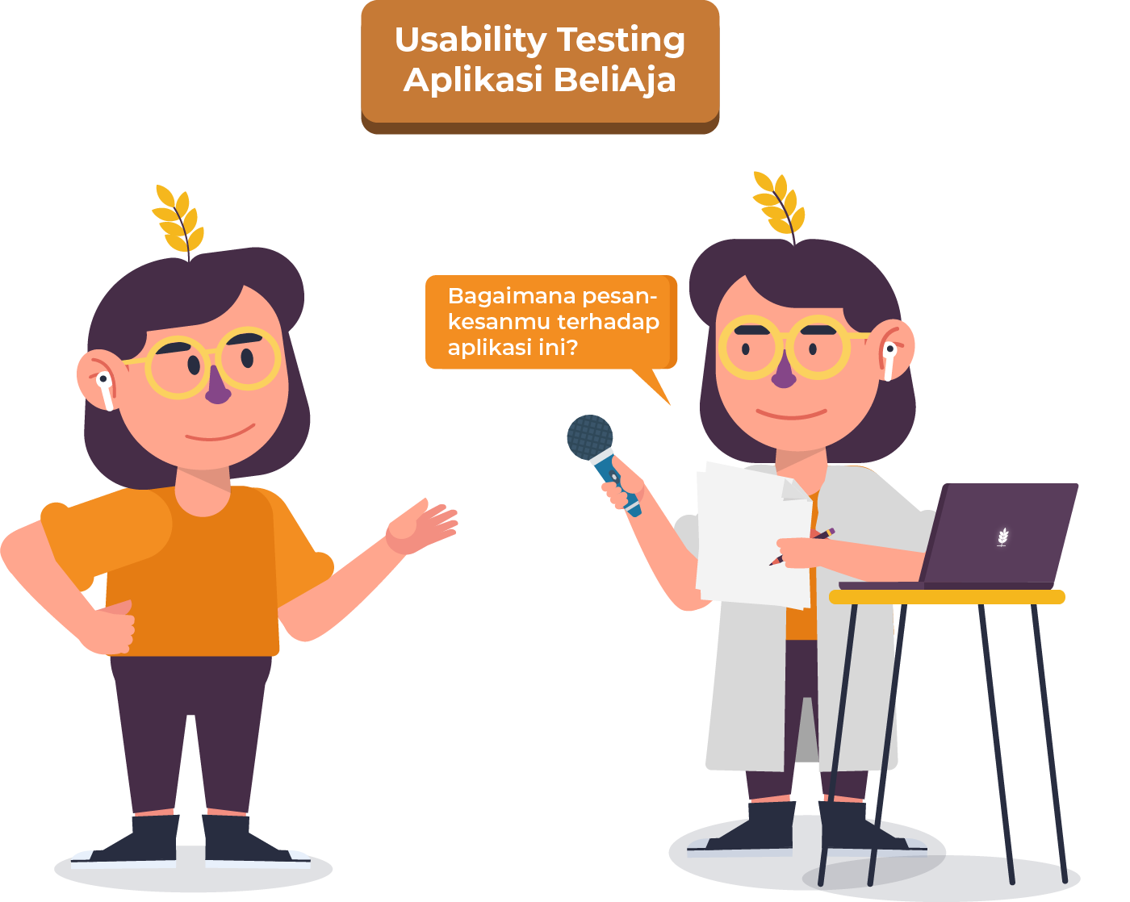
Usability testing
3) Lakukan wawancara singkat setelah sesi
Obrolan singkat dengan peserta tes setelah sesi pengujian terkadang dapat mengungkapkan wawasan-wawasan yang menarik. Jadwalkan 10-15 menit untuk mengajukan beberapa pertanyaan sederhana tentang produk, tugas yang dilakukan, dan kesan-kesan keseluruhan dari peserta.
Notes:
Photo by Amy Hirschi on Unsplash

Slide 32
Usability testing
Perlu diingat nih, sob~
Tujuan pengujian kegunaan adalah memastikan bahwa pengguna dapat menggunakan produk kamu.
Maka dari itu, pengujian kegunaan perlu dilibatkan dalam proses desain sejak awal dan dipertimbangkan sepanjang jalannya proses.

Slide 33

Memilih populasi dan sampel
Udah mulai paham kan cara mengumpulkan data usability testing? Tapi, kira-kira memilih peserta pengujian produk yang tepat gimana ya?
Untuk menemukan jawabannya, kita lanjut dulu nih ke bahasan memilih populasi dan sampel. Let’s go ~

Slide 34

Memilih populasi dan sampel
Populasi dan sampel, apa bedanya?
Dalam penelitian, subjek menjadi penting dipertimbangkan agar data kamu valid. Nah, salah duanya adalah populasi dan sampel.
Notes:
Photo by Joseph Chan on Unsplash

Slide 35
Memilih populasi dan sampel
Populasi merupakan keseluruhan kelompok yang ingin dijadikan target dari produk kamu.
Sedangkan sampel adalah kelompok tertentu yang akan kamu kumpulkan datanya. Ukuran sampel selalu lebih kecil dari ukuran populasi.
Notes:
Photo by Joseph Chan on Unsplash

Slide 36
Memilih populasi dan sampel
Memilih populasi
Ingat user persona?
Populasi bisa ditarik dari user persona yang kamu buat. Setelah kamu mengetahui persona dari target pengguna, barulah kamu bisa menarik sampel.
Notes:
Photo by Joseph Chan on Unsplash

Slide 37
Memilih populasi dan sampel
Sebuah pengujian bisa benar-benar bermanfaat ketika hasilnya dapat diandalkan mewakili tujuan produk sekaligus bisnismu.
Maka dari itu, pemilihan populasi ataupun sampel perlu benar-benar kamu pertimbangkan.
Notes:
Photo by Joseph Chan on Unsplash

Slide 38

Memilih populasi dan sampel
Menarik dan memilih sampel
Peserta pengujian yang ideal adalah mereka yang benar-benar akan menggunakan produk kamu.
Seringkali, kamu tidak membutuhkan ukuran sampel yang besar saat menguji prototipe. Tiga sampai lima orang pun sudah cukup membantumu memahami masalah dan polanya pada produk.
Notes:
Photo by Redd on Unsplash

Slide 39
Memilih populasi dan sampel
Jakob Nielsen membuktikan hal tersebut tadi dalam artikelnya yang berjudulkan Mengapa Anda Hanya Perlu Menguji dengan 5 Pengguna.
Silakan dibaca ya ~
Notes:
Photo by Redd on Unsplash

Slide 40
Memilih populasi dan sampel
Perlu diingat nih, sob ~
Pastikan untuk melakukan pengujian quality assurance (QA) yang ekstensif sebelum melakukan pengujian kegunaan apa pun.
Kalau tidak, kamu akan membuang waktumu dan banyak orang. Nggak mau buang-buang waktu, kan?
Notes:
Photo by Redd on Unsplash

Slide 41
Memilih populasi dan sampel
Maka dari itu, kalau ada bagian dari produkmu belum selesai, jangan membuat tugas pengujian yang memerlukan interaksi dengannya atau jelaskan kepada peserta pengujian bahwa elemen tersebut belum selesai.
Notes:
Photo by Redd on Unsplash

Slide 42
Menghindari bias
Sebelum menganalisis atau menggunakan data yang terkumpul, ada baiknya kita memastikan apakah data bahkan prosesnya bias atau tidak.
Terus cara menghindari bias gimana dong?
Yuk simak jawabannya ~

Slide 43

Menghindari bias
Ingat dengan bias?
Seperti yang kita bicarakan tadi, tujuan pengujian pengguna adalah mengumpulkan feedback apa adanya tentang kegunaan sebuah produk. Tantangannya, kita harus membuat sesi pengujian yang familiar dan peserta yang tepat.
Kalau kedua tantangan tersebut tidak terpenuhi, maka hasil pengujian berpotensi menjadi bias.
Notes:
Photo by Afif Kusuma on Unsplash

Slide 44

Menghindari bias
Bias yang perlu kita hindari di sini adalah kecenderungan perilaku pengguna saat menggunakan produk yang disebabkan oleh kelalaian kita dalam merencanakan tugas dan sesi pengujian.
Notes:
Photo by Afif Kusuma on Unsplash

Slide 45

Menghindari bias
Bagaimana kita menghindari bias dalam usability testing?
Mari kita telusuri 10 langkah yang dapat kita ambil dalam merencanakan pengujian dengan efektif dan menghindari bias.
Notes:
Photo by Gunnar Ridderström on Unsplash

Slide 46

Menghindari bias
1) Ajukan pertanyaan terbuka
Mengajukan pertanyaan terbuka memungkinkan pengguna untuk merespons dengan cara yang mungkin di luar bayanganmu.
Saat bertanya pada peserta tentang pendapat, preferensi, dan niat mereka, buat pertanyaanmu tetap terbuka daripada menyajikan pilihan ini-atau-itu.
Dengan demikian, jawaban mereka tidak terpengaruh oleh asumsi kamu.
Notes:
Photo by Marcel Strauß on Unsplash

Slide 47
Menghindari bias
Misalnya, alih-alih bertanya:
“Apakah Anda akan lebih cenderung menghubungi penjual melalui nomor telepon atau formulir kontak?”
coba tanyakan:
“Bagaimana Anda akan menghubungi penjualnya?”
Notes:
Photo by Marcel Strauß on Unsplash

Slide 48
Menghindari bias
2) Buatlah tugas sebagai tujuan, bukan instruksi
Logika aturan ini mirip dengan pertanyaan terbuka. Ketika kamu memberitahu pengguna untuk menyelesaikan tugas, kamu akan kehilangan kesempatan untuk mempelajari apa yang akan mereka lakukan secara alami.
Notes:
Photo by Javier Allegue Barros on Unsplash

Slide 49
Menghindari bias
Misalnya, daripada mengatakan:
“Temukan tautan ke informasi bantuan keuangan pada menu navigasi.”
ucapkan tugas sebagai:
“Pelajari lebih lanjut tentang program bantuan keuangan.”
Notes:
Photo by Javier Allegue Barros on Unsplash

Slide 50

Menghindari bias
3) Jangan mendorong pengguna ke arah hasil tertentu
Selalu ada godaan untuk mencoba dan mendorong atau membujuk pengguna untuk memberikan feedback yang mengkonfirmasi hipotesis kamu sendiri. Jika kamu mencurigai elemen atau aliran tertentu memiliki masalah kegunaan, jangan memasukkannya ke dalam skrip tugas, atau menekan pengguna untuk mengatakan sesuatu tentangnya.
Notes:
Photo by Glenn Carstens-Peters on Unsplash

Slide 51

Menghindari bias
Cobalah untuk menyusun skrip tugas dengan cara yang akan mengarahkan pengguna untuk terlibat dengan elemen yang kamu inginkan secara organik.
Kemudian, amati pengalaman mereka terhadap elemen tersebut. Jika ada masalah, kemungkinan besar mereka akan mengungkitnya.
Notes:
Photo by Glenn Carstens-Peters on Unsplash

Slide 52
Menghindari bias
4) Gunakan nada yang netral saat menulis tugas
Gunakanlah pilihan kata yang jelas, sederhana, dan netral. Hal ini akan menjaga relasi peneliti dengan subjek penelitiannya tetap objektif.
Bagaimana pun, kamu membutuhkan feedback yang kritis dari peserta pengujian produkmu. Usahakan untuk tidak menambahkan kepribadianmu ke skrip tugas secara berlebihan.
Notes:
Photo by Glenn Carstens-Peters on Unsplash

Slide 53

Menghindari bias
Di sisi lain, jangan menggunakan bahasa yang terlalu formal, kaku, atau teknis. Bagi pengguna biasa, hal ini akan sulit dipahami dan berpotensi salah tafsir.
Usahakan untuk tidak memakai istilah-istilah industri atau perusahan.
Notes:
Photo by Glenn Carstens-Peters on Unsplash

Slide 54

Menghindari bias
5) Dasarkan alur pengujian dengan data pengguna nyata
Saat menulis skrip tugas, pastikan perkembangan tindakan dan sasaran pengguna konsisten dengan bagaimana sebuah situs atau aplikasi digunakan pada umumnya.
Data dari Google Analytics dan alat pemutaran ulang seperti FullStory, TryMyUI Stream, atau HotJar bisa membantu kamu mengumpulkan wawasan tentang alur pengguna senyatanya.
Notes:
Photo by Christin Hume on Unsplash

Slide 55

Menghindari bias
6) Uji produk pesaing untuk referensi
Mengetahui apa yang disukai dan tidak disukai pengguna dari platform lain sangatlah berguna untuk mengevaluasi cara meningkatkan UX platform kamu sendiri.
Sehingga, kamu bisa memiliki pemahaman yang lebih baik tentang fitur dan praktik terpenting bagi pengguna, serta apa yang mereka harapkan dari produk atau perusahaan kamu.
Notes:
Photo by Austin Distel on Unsplash

Slide 56

Menghindari bias
Kalau kamu tidak menguji platform pesaing, tanyakan pada pengguna platform tersebut tentang apa yang biasanya mereka gunakan. Dari situ, kamu bisa memahami dan memperhitungkan prasangka yang mungkin mereka miliki saat mendengarkan feedback mereka.
Notes:
Photo by Austin Distel on Unsplash

Slide 57

Menghindari bias
7) Tanyakan kepada pengguna apa yang penting bagi mereka
Saat kamu meminta pengguna membuat penilaian tentang sesuatu, selidiki lebih lanjut dan tanyakan mengapa mereka membuat pilihan tersebut.
Misalnya, kamu meminta pengguna memilih sweater yang mereka sukai dari daftar produkmu. Pastikan mereka melihat foto dan detail produk, memeriksa warna dan ukuran yang tersedia, dan membandingkannya dengan barang lain sebelum membuat keputusan.
Notes:
Photo by Brett Jordan on Unsplash

Slide 58
Menghindari bias
Kamu mungkin memiliki beberapa gagasan tentang faktor mana yang paling penting bagi pengguna; tetapi jika kamu bertanya kepada pengguna secara langsung, jawaban mereka mungkin berbeda dari apa yang kamu asumsikan.
Dengan bertanya secara langsung, kamu dapat menghindari penarikan kesimpulan yang bias dan mendengar apa yang sebenarnya terjadi pada benak pengguna.
Notes:
Photo by Brett Jordan on Unsplash

Slide 59

Menghindari bias
8) Kumpulkan metrik kuantitatif
Salah satu cara terbaik untuk memperbaiki bias dan melihat secara objektif hasil pengujian pengguna adalah mengumpulkan data kuantitatif.
Notes:
Photo by Lukas Blazek on Unsplash

Slide 60
Menghindari bias
Apa pun praduga dan asumsi kamu, metrik numerik memungkinkan untuk membandingkan secara langsung bagian dari pengalaman pengguna, mengevaluasi, dan mengukur dampak perubahan desain pada pengalaman pengguna.
Metrik numerik diambil dari pengguna saat pengujian seperti kegunaan tugas, tingkat penyelesaian, dan durasi.
Notes:
Photo by Lukas Blazek on Unsplash

Slide 61

Menghindari bias
9) Tentukan metode untuk menimbang temuan secara objektif
Selain metrik pengujian pengguna yang numerik, kamu bisa menggunakan word cloud. Saat menonton ulang video pengujian, tuliskan masalah yang muncul pada sebuah cloud.
Klik kalimat di bawah, sebuah artikel untuk mengerti cara menggunakan word cloud lebih lanjut: Understanding users first impressions of website
Notes:
Image from https://www.trymyui.com/blog/2016/06/09/understanding-users-first-impressions-of-website/

Slide 62

Menghindari bias
10) Bandingkan catatan dengan rekan kerja
Terakhir, jika memungkinkan, mintalah rekan kerja untuk terlibat atau menonton video pengujian, membuat catatan, dan kesimpulan mereka sendiri.
Saat kamu menggabungkan perspektif beberapa orang, bias individu akan hilang dan kamu bisa melakukan triangulasi dari semua feedback pengguna dengan lebih akurat.
Notes:
Photo by Luke Southern on Unsplash

Slide 63
Menghindari bias
Perlu diingat nih, sob ~ Tidaklah mungkin untuk menghilangkan setiap jejak bias dari penelitian kamu. Akan tetapi, sadarilah bahwa bias dapat menyusup dan lakukan apa yang kamu bisa untuk memperbaikinya. Bekerjalah secara kolaboratif dengan rekan satu tim dan teruslah belajar dari setiap pengujian yang kamu jalankan.
Notes:
Photo by Lukas Blazek on Unsplash

Slide 64

Menganalisa hasil testing
Setelah data dirasa cukup objektif, kita bisa lanjut ke tahap selanjutnya yaitu menganalisa hasil testing.
Pada sesi ini, kita akan mempelajari cara mengekstrak data, menganalisisnya, dan mengubahnya menjadi rencana tindakan untuk meningkatkan platform kamu.

Slide 65

Menganalisa hasil testing
Menganalisa hasil pengujian
Setelah menjalankan sesi pengujian kegunaan, saatnya untuk mengevaluasi temuan. Proses mengubah sejumlah data kualitatif, transkrip, dan pengamatan menjadi sebuah laporan yang dapat ditindaklanjuti tentang masalah kegunaan tampak begitu melelahkan pada awalnya.
Notes:
Photo by Kaleidico on Unsplash

Slide 66
Menganalisa hasil testing
Tetapi, hal tersebut hanyalah masalah mengatur temuan, mencari pola, dan masalah yang berulang dalam data.
Yuk kita simak caranya biar nggak pusing-pusing amat ~
Notes:
Photo by Kaleidico on Unsplash

Slide 67
Menganalisa hasil testing
1) Tentukan apa yang kamu cari
Sebelum memulai menganalisis hasil, tinjau tujuan awal kamu dalam pengujian. Ingatkan diri kamu tentang area masalah situs web, atau pain point yang ingin kamu evaluasi.
Mengidentifikasi minat atau tujuan utama akan membantu kamu tetap fokus pada feedback yang paling relevan dari banyaknya data pengujian.
Notes:
Photo by Sharon McCutcheon on Unsplash

Slide 68

Menganalisa hasil testing
2) Mulai mengorganisir data
Tinjau sesi pengujian kamu satu per satu dengan cara menonton rekamannya, membaca transkripnya, dan periksa catatan secara cermat.
Dari sekian data, carilah:
- Masalah yang dihadapi pengguna saat melakukan tugas
- Tindakan yang mereka ambil.
- Komentar atau pesan (baik positif maupun negatif) yang
mereka berikan.
Notes:
Photo by Scott Graham on Unsplash

Slide 69

Menganalisa hasil testing
Untuk setiap masalah yang ditemukan pengguna, atau tindakan tak terduga yang mereka ambil, buat catatan terpisah. Catat tugas-tugas yang pengguna coba selesaikan dan masalah yang mereka temui, lalu tambahkan kategori dan tag tertentu sehingga nantinya kamu bisa memilah dan memfilter.
Notes:
Photo by Scott Graham on Unsplash

Slide 70
Menganalisa hasil testing
Jika sebelumnya kamu membuat persona pengguna atau grup pengujian, dicatat juga ya!
Notes:
Photo by Scott Graham on Unsplash

Slide 71
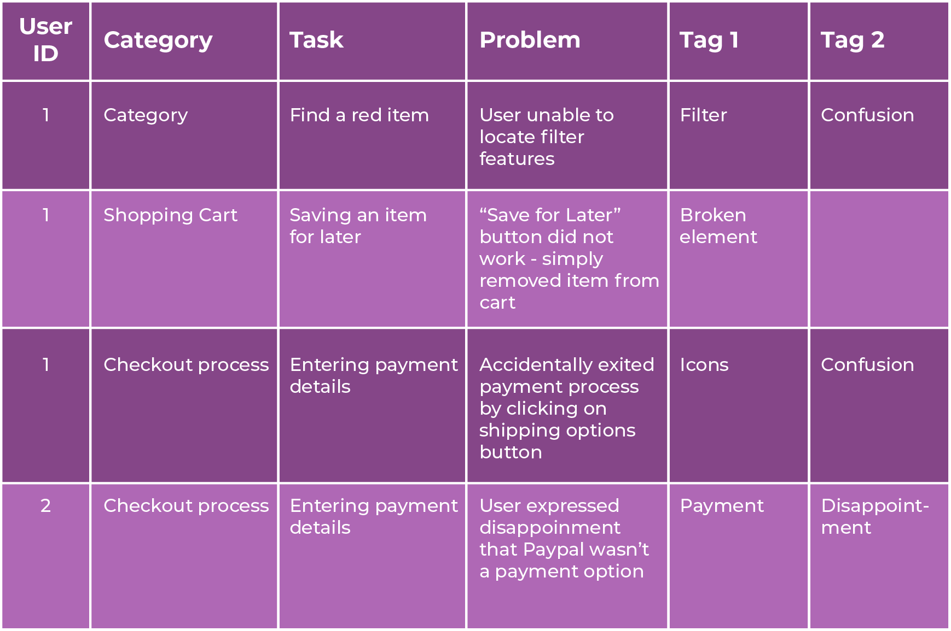
Menganalisa hasil testing
Sebaiknya lakukan organisasi data secara digital, dengan alat seperti Excel, Sheet atau Airtable, supaya kamu bisa memindahkan data, menerapkan tag, dan mengurutkannya berdasarkan kategori dengan mudah.
Pastikan pernyataan kamu singkat dan menggambarkan masalah dengan tepat.
Notes:
Image from https://www.hotjar.com/usability-testing/evaluation-analysis/

Slide 72
Menganalisa hasil testing
Contoh buruk:
Pengguna mengklik tautan yang salah.
Contoh bagus:
Pengguna mengklik tautan untuk Kode Diskon, bukan untuk Info Pembayaran.
Setelah selesai, data kamu mungkin terlihat seperti gambar di samping.
Notes:
Image from https://www.hotjar.com/usability-testing/evaluation-analysis/

Slide 73

Menganalisa hasil testing
3) Tarik kesimpulan Nilai data kamu dengan ukuran kualitatif dan kuantitatif:
Analisis kuantitatif akan memberi statistik yang dapat digunakan untuk mengidentifikasi keberadaan dan tingkat keparahan masalah.
Notes:
Photo by Towfiqu barbhuiya on Unsplash

Slide 74
Menganalisa hasil testing
Analisis kualitatif akan memberi wawasan tentang mengapa masalah itu ada, dan bagaimana cara memperbaikinya.
Kamu bisa membaca lebih lanjut tentang kedua analisis, metrik-metriknya dan bagaimana mengorganisir data tersebut pada artikel ini ya.
Notes:
Photo by Towfiqu barbhuiya on Unsplash

Slide 75

Menganalisa hasil testing
Dalam sebagian besar studi kegunaan, fokus dan sebagian besar temuan kamu akan bersifat kualitatif.
Tetapi, menghitung beberapa metrik numerik bisa memberikan kredibilitas pada temuan dan memberikan metrik dasar untuk mengevaluasi iterasi platform kamu di masa mendatang.
Notes:
Photo by Towfiqu barbhuiya on Unsplash

Slide 76

Menganalisa hasil testing
4) Atur prioritas temuan-temuan Setelah kamu memiliki daftar temuan dan masalah, beri peringkat berdasarkan dampaknya jika masalah tersebut diselesaikan.
Pertimbangkan seberapa global masalahnya pada keseluruhan platform, dan tingkat keparahannya.
Notes:
Photo by Waldemar Brandt on Unsplash

Slide 77
Menganalisa hasil testing
Kategorikan masalah menjadi:
Kritis: tidak mungkin bagi pengguna untuk menyelesaikan tugas.
Serius: membuat banyak pengguna frustasi.
Minor: menjengkelkan, tetapi tidak akan membuat pengguna pergi.
Notes:
Photo by Waldemar Brandt on Unsplash

Slide 78
Menganalisa hasil testing
Contohnya, tidak dapat menyelesaikan pembayaran adalah masalah yang lebih mendesak daripada tidak menyukai skema warna situs. Dalam contoh di atas, kalimat pertama merupakan masalah kritis yang harus segera diperbaiki, sedang kalimat kedua bisa dianggap masalah minor yang dapat dikerjakan beberapa waktu ke depan.
Notes:
Photo by Waldemar Brandt on Unsplash

Slide 79

Menganalisa hasil testing
5) Buatlah laporan hasil
Setelah mengevaluasi data dan memprioritaskan masalah dari pengujian, pada akhirnya kamu perlu menggunakan hasilnya untuk meningkatkan platform. Dalam beberapa kasus, kamu mungkin memiliki kewenangan untuk membuat perubahan pada produk. Di situasi lain, kamu mungkin perlu mengajukan kasus ke atasan di perusahaan kamu.
Notes:
Photo by Kaitlyn Baker on Unsplash

Slide 80
Menganalisa hasil testing
Ketika itu terjadi, kamu perlu membuat draft laporan yang menjelaskan temuan masalah dan usulan solusi kamu.
Mari kita telusuri beberapa cara untuk membuat sebuah laporan lebih efektif.
Notes:
Photo by Kaitlyn Baker on Unsplash

Slide 81
Menganalisa hasil testing
Perlihatkan masalah yang paling kritis
Jelaskan dengan spesifik
Berikan bukti
Berikan solusi
Sertakan temuan positif
Jangan hanya menyajikan daftar semua masalah, tetapi fokuslah pada masalah paling mendesak.
Tidak cukup hanya mengatakan “pengguna mengalami kesulitan memasukkan informasi pembayaran.” Identifikasi area spesifik dari desain, interaksi, atau aliran yang menyebabkan masalah.
Cuplikan video, screenshots, atau transkrip dari pengujian dapat membantu memperjelas maksud kamu. Pertimbangkan untuk menyajikan laporan kamu dalam bentuk tayangan slide, bukan sebagai dokumen tertulis.
Brainstorm solusi untuk masalah dengan prioritas tertinggi. Jika masalah kamu adalah pengguna tidak memahami opsi pengiriman, solusi bisa ada pada perubahan desain atau copywriting.
Selain masalah yang telah kamu identifikasi, sertakan feedback positif yang kamu temukan. Ini membantu tim mengetahui apa yang berfungsi dengan baik dan mempertahankan fitur tersebut pada iterasi mendatang.
Notes:
Photo by Sigmund on Unsplash

Slide 82

Saatnya kita
Quiz!

Slide 83
Quiz
1. Saat merekrut peserta pengujian, faktor demografi dan psikografis perlu dipertimbangkan. Contoh faktor demografi adalah…
Kepribadian
Usia
Pendapat
Gaya hidup

Slide 84
Quiz
1. Saat merekrut peserta pengujian, faktor demografi dan psikografis perlu dipertimbangkan. Contoh faktor demografi adalah…
Kepribadian
Usia
Pendapat
Gaya hidup
Contoh faktor demografi pengguna: usia, tempat tinggal, pendapatan.

Slide 85
Quiz
2. Tim desain, atau perwakilan dari tim desain, perlu dilibatkan dalam pengujian kegunaan. Mengapa?
Untuk membaca laporan.
Untuk menjadi moderator.
Untuk melihat perilaku pengguna.

Slide 86
Quiz
2. Tim desain, atau perwakilan dari tim desain, perlu dilibatkan dalam pengujian kegunaan. Mengapa?
Untuk membaca laporan.
Untuk menjadi moderator.
Untuk melihat perilaku pengguna.
Dengan dilibatkan, tim desain mampu melihat secara langsung bagaimana pengguna berinteraksi dengan produk dan masalah apa yang mereka hadapi.

Slide 87
Quiz
3. Pertanyaan yang benar tentang populasi dan sampel adalah...
Ukuran sampel selalu lebih kecil dari ukuran total populasi.
Ukuran sampel selalu lebih besar dari ukuran total populasi.
Sampel adalah keseluruhan kelompok yang ingin Anda jadikan target dari produk Anda.
Populasi kelompok tertentu yang akan Anda kumpulkan datanya.

Slide 88
Quiz
3. Pertanyaan yang benar tentang populasi dan sampel adalah...
Ukuran sampel selalu lebih kecil dari ukuran total populasi.
Ukuran sampel selalu lebih besar dari ukuran total populasi.
Sampel adalah keseluruhan kelompok yang ingin Anda jadikan target dari produk Anda.
Populasi kelompok tertentu yang akan Anda kumpulkan datanya.
Ukuran sampel selalu lebih kecil dari ukuran total populasi, karena sampel ditarik dari sebuah populasi.

Slide 89
Quiz
4. Berikut adalah beberapa cara untuk menghindari bias, kecuali...
Gunakan nada yang netral saat menulis tugas Anda
Jangan mendorong pengguna ke arah hasil tertentu
Buatlah tugas sebagai instruksi, bukan tujuan
Ajukan pertanyaan terbuka

Slide 90
Quiz
4. Berikut adalah beberapa cara untuk menghindari bias, kecuali...
Gunakan nada yang netral saat menulis tugas Anda
Jangan mendorong pengguna ke arah hasil tertentu
Buatlah tugas sebagai instruksi, bukan tujuan
Ajukan pertanyaan terbuka
Untuk menghindari bias, kamu perlu membuat tugas sebagai tujuan, bukan instruksi.

Slide 91
Quiz
5. Berikut adalah beberapa cara untuk menghindari bias, kecuali...
Bandingkan catatan dengan rekan kerja
Kumpulkan metrik kuantitatif
Hindari produk pesaing untuk referensi
Tanyakan kepada pengguna apa yang penting bagi mereka

Slide 92
Quiz
5. Berikut adalah beberapa cara untuk menghindari bias, kecuali...
Bandingkan catatan dengan rekan kerja
Kumpulkan metrik kuantitatif
Hindari produk pesaing untuk referensi
Tanyakan kepada pengguna apa yang penting bagi mereka
Sebaliknya, kita perlu melibatkan produk pesaing pada tugas pengujian, atau menyelipkannya pada pertanyaan pada pengguna,

Slide 93
Quiz
6. Berikut adalah beberapa cara untuk membuat sebuah laporan lebih efektif, kecuali...
Perlihatkan semua masalah dengan spesifik
Berikan bukti dan solusi masalah
Sertakan temuan positif yang ditemukan

Slide 94
Quiz
6. Berikut adalah beberapa cara untuk membuat sebuah laporan lebih efektif, kecuali...
Perlihatkan semua masalah dengan spesifik
Berikan bukti dan solusi masalah
Sertakan temuan positif yang ditemukan
Tidak perlu memperlihatkan semua masalah dengan spesifik, hanya yang mendesak. Sisanya bisa diperlihatkan akan tetapi tidak perlu dibahas dengan detil karena akan memakan waktu.

Slide 95
Quiz
7. Pastikan untuk melakukan pengujian QA yang ekstensif sebelum melakukan pengujian kegunaan apa pun atau kamu akan membuang banyak waktu. Apa itu QA?
Quality Assuming
Quality Assurance
Quantity Assurance
Qualification Agreement

Slide 96
Quiz
7. Pastikan untuk melakukan pengujian QA yang ekstensif sebelum melakukan pengujian kegunaan apa pun atau kamu akan membuang banyak waktu. Apa itu QA?
Quality Assuming
Quality Assurance
Quantity Assurance
Qualification Agreement
QA singkatan dari Quality Assurance adalah serangkaian proses sistematis untuk menentukan apakah suatu produk atau jasa memenuhi syarat.

Slide 97
Referensi dan bacaan lebih lanjut
Referensi dan bacaan lebih lanjut
1) Design Thinking by Interaction Design Foundation
2) Best practices for usability testing in UX design by
Adobe XD 3) Why you only need to test with 5 users by Nielsen Norman Group
4) Avoid bias in user testing by Trymyui 5) Understanding users first impressions of website by Trymyui 6) How to write tasks, Vol. 3: Prototype & wireframe usability testing by Trymyui 7) How to analyze and report usability test results by Maze 8) Usability testing template checklist by Hotjar 9) Usability evaluation and analysis by Hotjar 10) Quantitative vs. Qualitative Usability Testing by Nielsen Norman Group

Slide 98

Penutup
Nah, selesai sudah pembahasan kita mengenai testing. Hal ini juga menandakan kalau kita sudah selesai mengulas design thinking lho ~
Lalu, ada apa setelah design thinking? Kita temukan jawabannya besok dalam bahasan design handoff ya ~
Udah nggak sabar kan? See you tomorrow!

Slide 99




